Slide 2

Egídio Antônio Martorano
Executivo da Câmara de Transporte e Logística da FIESC

Slide 3
Conclusões Gerais Análise Proposta PNLT 2035
A proposta incorpora cargas de valor, entretanto nas simulações consideram planos anteriores e os programas PIL, PPA e Pró Brasil, nos quais o Estado não foi devidamente contemplado.
As Implicações socioeconômicas negativas: quando se incorpora as cargas de valor nos corredores “pré-definidos”, toda a carga aqui gerada é “desviada” para Paranaguá”, por exemplo
O tema exige especial atenção para as peculiaridades do Estado procurando uma solução razoável para as questões levantadas.

Slide 4
O planejamento deve ser um veículo para o desenvolvimento socioeconômico, e seu resultado nunca deve contrariar esta importante premissa.

Slide 5
Complexo Ferroviário Multimodal Catarinense conectado com a Malha Sul, integrando o Corredor de Contêineres do Mercado Interno
PROJETO ESTRUTURANTE E DE INTERESSE NACIONAL!
Um corredor ferroviário para contêineres, composto pelas Ferrovias Leste-Oeste (SC) e Litorânea (SC) conectadas com a Malha Sul, permitindo acesso aos principais mercados de distribuição e suprimento (SP, MG e RJ), assim como a Argentina e o MERCOSUL, além da conexão ferroviária dos portos catarinenses, que já formam um importante hub logístico nacional.
I.

Slide 6

MS
Estrela do Oeste
MG
Campo Grande
Panorama
Dourados
SP
RJ
Sumaré
Trecho a ser revitalizado entre Sumaré e Iperó
PARAGUAI
Maringá
São Paulo
Iperó
Malha SUL
Malha Nacional
PR
Santos
Cascavel
Ponta Grossa
Curitiba
Guarapuava
Paranaguá
O EVTEA da Ferrovia Litorânea mostrou-se viável em seu VPL tanto na análise financeira quanto na análise socioeconômica, da ordem de R$ 2,3 bilhões e R$ 10, 2 bilhões, respectivamente.
Com a inclusão das propostas da FUNAI o projeto tornou-se inviável, conforme trecho retirado da análise do DNIT
O EVTEA da Ferrovia Leste Oeste mostrou-se viável em seu VPL na análise socioeconômica da ordem de R$ 5 bilhões.
O Complexo multimodal Corredor de Contêineres MERCADO INTERNO
Ponto de Fronteira Alfandegado
Dionísio Cerqueira
Itapoá
São Francisco do Sul
Chapecó
Navegantes
Itajaí
Ferrovia
Leste - Oeste
São Borja
SC
Ferrovia
Litorânea
Uruguaiana
RS
Imbituba
ARGENTINA
Porto Alegre
Ferrovia
Norte / Sul
Rivera
Rio Grande
URUGUAI

Slide 7
I. Complexo Ferroviário Multimodal Catarinense conectado com a Malha Sul, integrando o Corredor de Contêineres do Mercado Interno
ATUALIZAÇÃO DOS PROJETOS: ERRO HISTÓRICO
Os eixos são complementares
Revisão das referências construtivas
Aspectos de Regulação
Um Projeto que beneficia o Brasil/maior e melhor inserção nacional no comércio internacional

Slide 8

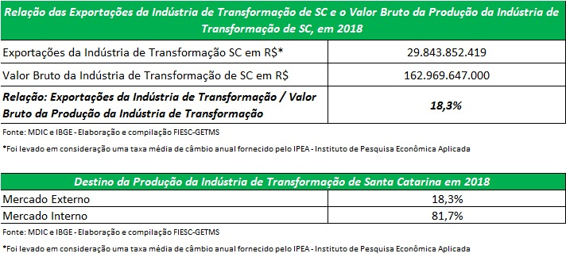
Destino da Produção

Slide 9
Destino da Produção
Destino da Produção Setor de Abate e Fabricação de Carne de Santa Catarina de 2011 a 2018
Anos | Mercado Externo | Mercado Interno
2011 | 44% | 56%
2012 | 43% | 57%
2013 | 41% | 59%
2014 | 41% | 59%
2015 | 56% | 44%
2016 | 44% | 56%
2017 | 45% | 55%
2018 | 55% | 45%
Fonte: MDIC e IBGE - Elaboração e compilação FIESC-GETMS*Estimativa feita em relação a média de crescimento dos últimos 10 anos.
*Foi levado em consideração uma taxa média de câmbio anual fornecido pelo IPEA - Instituto de Pesquisa Econômica Aplicada

Slide 10
5) CONTRIBUIÇÃO DA MOVIMENTAÇÃO CATARINENSE AO PROJETO
UF e Brasil | Movimentação de Contêineres | Participação de SC em Relação ao Total do BR
Santa Catarina | 2.142.528 | 20,2%
Total do Brasil | 10.614.053 | 100,0%
Estados | Movimentação de Contêineres | Participação em Relação ao Total da Região Sul
Santa Catarina | 2.142.528 | 57,0%
Paraná | 925.157 | 24,6%
Rio Grande do Sul | 688.815 | 18,3%
Total da Região Sul | 3.756.500 | 100,0%
Participação de Santa Catarina na Movimentação de TEU’s do Brasil em 2020
Movimentação de TEU’s nos
Portos da Região Sul em 2020
SC
Fonte: ANTAQ
Elaboração e compilação: FIESC/GETMS

Slide 11


5) CONTRIBUIÇÃO DA MOVIMENTAÇÃO CATARINENSE AO PROJETO
Ranking da movimentação de TEU´s nos portos da América do Sul, em 2019
18,5%
Contribuição
de SC
Fonte: UNCTAD e ANTAQ
Elaboração e compilação: FIESC/GETMS

Slide 12
6) CRESCIMENTO TEU’s PREVISTO PARA SC
Perspectivas da Capacidade dos Portos de SC
Porto | Capacidade
Itajaí | 1,2 milhão
Navegantes | 2 milhões
Imbituba | 1,5 milhão
Itapoá | 2 milhões
São Francisco do Sul | 1 milhão
Total Portos de SC | 7,7 milhões
Capacidade de Movimentação
de TEU’S
2025
Fonte: Portos de SC e FIESC - Elaboração e compilação FIESC/GETMS

Slide 13

7) LIGAÇÃO FERROVIAS X PORTOS
 | PORTOS | RANKING TEUs | FERROVIA
 | SANTOS | 1º
 | ITAJAÍ | 2º
 | PARANAGUÁ | 3º
 | DP WORD SANTOS | 4º
 | ITAPOÁ | 5º
 | RIO GRANDE | 6º
 | CHIBATÃO | 7º
 | SUAPE | 8º
 | RIO DE JANEIRO | 9º
 | PECÉM | 10º
A Ferrovia e
os 10 maiores portos do
Brasil em movimentação de Contêineres
Não possui!
Não possui!
HIDROVIA
Fontes: Portos SC e ANTAQ;
2020 – Elaboração e compilação FIESC/GETMS

Slide 14
7) LIGAÇÃO FERROVIAS X PORTOS
 | PORTOS | FERROVIA
 | Hong Kong - China
 | Busan - Coréia do Sul
 | Ningbo - China
 | Nova Jersey/Nova Iorque - EUA
 | Los Angeles - EUA
 | Valência - Espanha
 | Roterdã - Holanda
 | Hamburgo – Alemanha
 | Barcelona - Espanha
 | Le Havre - França
 | Valparaiso - Chile
Ferrovias
Portos com destaque na Europa, América Latina, América do Norte e Ásia
Fontes: Portos SC e ANTAQ. Top 50 World Container Ports. Elaboração e compilação FIESC/GETMS

Slide 15
8) CABOTAGEM EM SC
 | Cabotagem Produtos Movimentados por SC | Toneladas | Variação (%) mesmo mês ano anterior
 | Cereais | 546.305 | ▼ | -10,86%
 | Plásticos e Suas Obras | 233.961 | ▲ | 1,69%
 | Madeira, Carvão Vegetal e Obras de Madeira | 190.674 | ▲ | 9,55%
 | Papel e Cartão; Obras de Pasta de Celulose, de Papel ou de Cartão | 179.249 | ▼ | -10,40%
 | Carnes E Miudezas, Comestíveis | 175.017 | ▲ | 26,18%
 | Reatores Nucleares, Caldeiras, Máquinas, Aparelhos e Instrumentos Mecânicos e suas Partes | 115.526 | ▲ | 38,19%
 | Bebidas, Líquidos Alcoólicos e Vinagres | 91.256 | ▲ | 123,40%
 | Sal; Enxofre; Terras E Pedras; Gesso, Cal e Cimento | 86.373 | ▼ | -5,62%
 | Preparações de Carne, de Peixes ou de Crustáceos, Moluscos ou de outros Invertebrados Aquáticos | 82.667 | ▼ | -18,06%
 | Produtos Cerâmicos | 78.615 | ▼ | -17,24%
Transporte pela via de
Cabotagem em SC
Participação
de SC
em Relação
ao BR:
12,5 %
Fonte: ANTAQ
Elaboração e compilação: FIESC/GETMS

Slide 16
9) SC EM RELAÇÃO AO BRASIL
De acordo com o IBGE (2018)
o Estado em relação ao país:
6º maior PIB do país
2ª maior participação da indústria de transformação no PIB
6º maior valor do PIB Industrial
De acordo com dados
do MT-Rais de 2019
Estabelecimentos industriais:
50,8 mil. 4ª maior do país em
quantidade de empresas
Trabalhadores na indústria:
804,8 mil. 3ª maior do país
em número de trabalhadores
Dados da Receita Federal
(2020)
Contribui para que SC ocupe 7ª posição na arrecadação tributária, cerca de R$ 69,8 bilhões
Dados da Receita Estadual (2020)
A Indústria contribuiu com a geração de ICMS de R$ 11,3 bilhões, o que representou 48,8% de toda arrecadação de ICMS do Estado.
Fonte: IBGE, MT-Rais 2019, Receita Federal, Sefaz-SC e Ministério da Economia Elaboração e compilação FIESC/GETMS
I

Slide 17
9) SC EM RELAÇÃO AO BRASIL
2018
SC
R$ 6.897,33
SANTA CATARINA
Maior PIB Per capita da Indústria de Transformação do Brasil
Brasil
R$ 3.536,91
Fonte: IBGE – Elaboração e compilação FIESC/GETMS

Slide 18
9) SC EM RELAÇÃO AO BRASIL
2019
SC
11,2
SANTA CATARINA
Maior Relação Estabelecimentos Industriais e População do Brasil
Brasil
4,6
Fonte: MT-Rais 2019 – Elaboração e compilação FIESC/GETMS
Notes:
Em 2016, a região tem oscilado na geração de emprego. O Saldo é negativo em 41 vagas, mas que se manteve positivo até o mês de maio.

Slide 19
10) ATIVIDADE INDUSTRIAL CATARINENSE
Classificação Nacional de Atividades Econômicas (CNAE 2.0) | Brasil e Unidade da Federação |  | % SC/BR
 | Brasil | Santa Catarina
13.3 Fabricação de tecidos de malha | 2.370.781 | 1.190.049 | 50,2
13.4 Acabamentos em fios, tecidos e artefatos têxteis | 1.711.987 | 851.468 | 49,7
10.2 Preservação do pescado e fab. de prod. do pescado | 1.960.852 | 917.778 | 46,8
24.5 Fundição | 2.556.361 | 878.065 | 34,3
12.1 Processamento industrial do fumo | 2.688.725 | 816.485 | 30,4
27.1 Fabricação de geradores, transf. e motores elétricos | 9.250.908 | 2.592.348 | 28,0
13 Fabricação de produtos têxteis | 18.992.295 | 5.217.841 | 27,5
14.1 Confecção de artigos do vestuário e acessórios | 24.678.859 | 6.639.685 | 26,9
14 Confecção de artigos do vestuário e acessórios | 25.537.965 | 6.729.428 | 26,4
16.2 Fabricação de produtos de madeira, cortiça e material trançado, exceto móveis | 9.485.794 | 2.464.574 | 26,0
16 Fabricação de produtos de madeira | 14.051.019 | 3.649.677 | 26,0
16.1 Desdobramento de madeira | 4.565.225 | 1.185.103 | 26,0
27.5 Fabricação de eletrodomésticos | 7.370.953 | 1.788.759 | 24,3
13.2 Tecelagem, exceto malha | 6.239.866 | 1.341.946 | 21,5
13.1 Preparação e fiação de fibras têxteis | 2.348.278 | 501.076 | 21,3
13.5 Fabricação de artefatos têxteis, exceto vestuário | 6.321.383 | 1.333.302 | 21,1
23.4 Fabricação de produtos cerâmicos | 8.694.793 | 1.684.734 | 19,4
27 Fabricação de máquinas, aparelhos e materiais elétricos | 28.667.899 | 5.254.050 | 18,3
Comparação de Quanto Santa Catarina Contribui no Valor da Transformação Industrial do Brasil, por CNAE 2.0,
em 2018
Fonte: IBGE – Elaboração e compilação FIESC/GETMS

Slide 20
10) ATIVIDADE INDUSTRIAL CATARINENSE
1º em Motocompressores para refrigeração. Representa 73% de toda exportação do país.
1º em Suínos. Representa 52% de toda exportação do país.
Destaque
em SC
1º em Móveis. Representa 39% de toda exportação do país.
2º em Frangos.
Representa 22% das
exportações do país.
2º em Máq. Apar.
Mat. Elétricos.
Representa 17% das
exportações do país.
Exportações
Nacionais
em 2020:
2º em Madeiras.
Representa 32% das exportações do país.
2º em Produtos
Cerâmicos.
Representa 33% das exportações do país.
Fonte: Ministério da Economia
Elaboração e compilação: FIESC/GETMS
3º em Papel.
Representa 15% das exportações do país.

Slide 21
12) IMPACTO SOCIOECONÔMICO DOS PORTOS DE SC
Benefício dos Portos SC para
geração de renda e empregos 2019
Receita Estimada de ICMS
R$ 4,9 bilhões
Receita Estimada de ISS
R$ 30,1 milhões
**Nesse mesmo ano a Portonave foi responsável por 45% de toda arrecadação de ISS do município de Navegantes
Receita Estimada* com a Movimentação de TEUS
R$ 3,4 bilhões em 2020 e, R$ 28,8 bilhões de 2010 a 2020
Empregos diretos: mais de
4,7 mil trabalhadores
Empregos indiretos: estimativa de
16 mil trabalhadores
Exportações:
US$ FOB 6,9 bilhões
Representa 78% de toda Exportação de SC
Importações:
US$ FOB 13,7 bilhões
Representa 81% de toda Importação de SC
Fontes: Sefaz-SC, Portos de Santa Catarina, Porto de Itajaí, CSAV, MDIC, Antaq, MT-Rais 2019 - Elaboração e compilação FIESC/GETMS - *Valor estimado gerado de 1 Contêiner em toda cadeia logística: R$ 1,6 mil

Slide 22
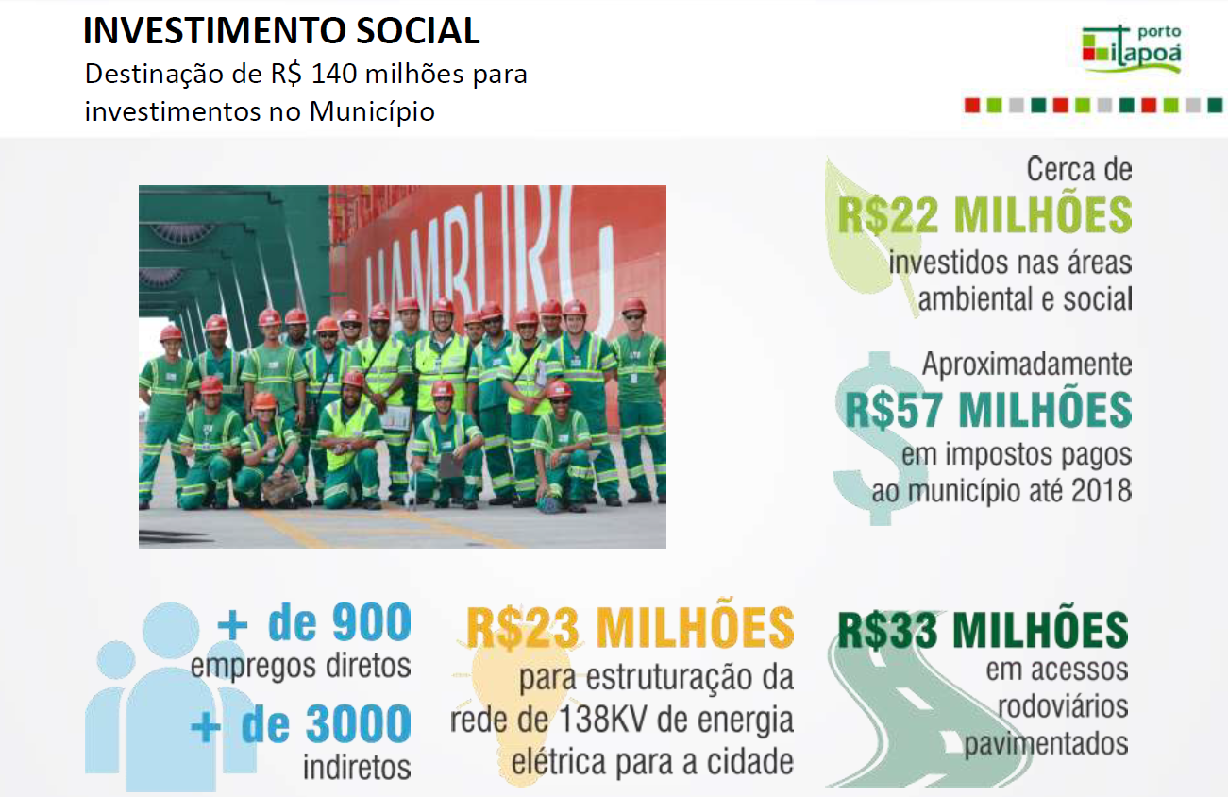
12) IMPACTO SOCIOECONÔMICO DOS PORTOS DE SC
INVESTIMENTO SOCIAL
Destinação de R$ 140 milhões para investimentos no Município
UM EXEMPLO:
ITAPOÁ EM 8 ANOS DE OPERAÇÃO
Extraída da apresentação do Porto Itapoá em 13/11/2019

Slide 23
II.
Corredor Logístico Rodoviário Intermodal
Leste-Oeste Catarinense
CORREDOR LOGÍSTICO NATURAL
CENTRAL CATARINENSE
A proposta do PNL e de concessões do Governo Federal, resultará na desintegração logística de um corredor que atende um dos mais pujantes parques agroindustriais do mundo, localizado na região Oeste Catarinense, berço de empresas como Perdigão, Sadia, Aurora, dentre outros gigantes do setor, que possuem um sistema integrado de referência composto de aproximadamente 100 mil propriedades rurais, traduzindo as externalidades positivas da produção industrial.

Slide 24
















O Corredor Logístico Natural
Central Catarinense
Em contraponto à BR-280/PR, BR-153/SC e PR e BR-476/PR
Ponto de fronteira
Alfandegado – Dionísio Cerqueira
Porto Itapoá
Porto São Francisco do Sul
Argentina
Porto Navegantes
Porto Itajaí
Dados Socioeconômicos:
Pop. em 2020: 3,4 milhões
PIB em 2005: R$ 39,6 bilhões e em 2018: R$ 151,0 bilhões Aumento de 280,8% entre 2018/2005
PIB Ind. em 2005: R$ 8,7 bilhões e em 2018: R$ 28,3 bilhões. Aumento de 223,2% entre 2018/2005
Exp. + Imp. em 2020: US$ FOB 16,1 bilhões
Estabelecimentos em 2019: 112,0 mil
Estabelecimentos Inds. em 2006: 15,1 mil e em
2019: 23,2 mil Aumento de 53,6% entre 2019/2006
Trabalhadores em 2019: 1,2 milhão
Arrecadação de Tributos Federais em 2020:
R$ 40,3 bilhões
ICMS em 2020: R$ 10,4 bilhões
SC
Florianópolis
Alguns Setores
Industriais do Corredor:
Prod. Alimentícios; Fabric. de Móveis;
Prod. Têxteis; Construção de Edifícios; Serviços Especializados para Construção; Maq. Aparelhos e Materiais Elétricos; Vestuário; Prod. de Metal e Mecânica; Obras de Infraestrutura; Prod. De Borracha e Plásticos; Prod. de Minerais Não-Metálicos; Máquinas e Equipamentos; Prod. de Madeira.
Porto Imbituba
Fontes: IBGE, Ministério da Economia, MT-Rais 2019, Receita Federal do Brasil e Sefaz-SC – Elaboração e compilação FIESC/GETMS

Slide 25
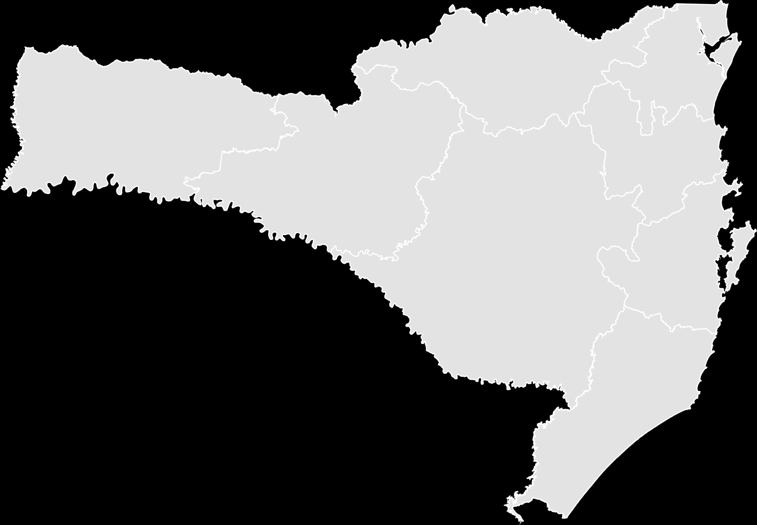




A DESINTEGRAÇÃO LOGÍSTICA
PR
PR
Ponto de fronteira
Alfandegado – Dionísio Cerqueira
Porto Itapoá
Porto São Francisco do Sul
ARGENTINA
Argentina
Porto Navegantes
\
Porto Itajaí
RS
RS
Porto Imbituba
3 Praças
de pedágio
Fonte: FIESC – Elaboração e compilação FIESC/GETMS

Slide 26

II. Corredor Rodoviário Intermodal Leste-Oeste Catarinense
 | Eixos | BR 282 e 153 SC + 153 e 476 do Paraná até o município da Lapa | BR 282 + 470 Santa Catarina
 | População em 2020 | 1.520.697 | 2.151.122
 | PIB em 2018 (em mil reais*) | 56.522.690 | 103.688.139
 | Corrente de Comércio em US$ FOB (2020) | 1.898.196.071 | 14.282.220.692
 | Estabelecimentos em 2019 | 49.229 | 71.294
 | Trabalhadores em 2019 | 455.584 | 715.681
Comparativo dos Eixos 282 (SC), 153 (SC e PR) e 476 (PR) com o Binário
282 (SC) e 470 (SC)
Fonte: Estudo: Análise das Implicações para Santa Catarina do Traçado Proposto pelo Governo Federal para Concessão das Rodovias BR’s 282(SC), 153(SC)(PR)/476(PR) no Trecho Chapecó (SC) – Lapa (PR)
Elaboração e compilação FIESC/GETMS -
*Dados sujeitos à revisão
“[... ] se compararmos a alternativa do Governo Federal com a possibilidade da combinação das rodovias federais, localizadas no território catarinense, no caso o binário 282 (SC) – 470 (SC), que historicamente é utilizado como rota principal do escoamento da produção da indústria do Oeste de Santa Catarina destinadas ao exterior, por intermédio dos Portos Catarinenses, verificamos vantagens exponenciais para um eixo em território catarinense.”

Slide 27
III.
Corredor Logístico Rodoviário Intermodal
Norte de Santa Catarina
Permite a ligação com os Portos de São Francisco do Sul, cujo acesso se dá por intermédio da própria BR 280, e de Itapoá, incorporando também o acesso terrestre a este último via rodovias estaduais. São Francisco é destaque nacional na movimentação de cargas agrícolas e o Porto de Itapoá na eficiência e no volume de movimentação de cargas de contêineres (a 5ª posição no ranking nacional em 2020).

Slide 28





Corredor Logístico
Rodoviário Intermodal
Norte de SC
BR 280
PR
Ponto de fronteira
Alfandegado – Dionísio Cerqueira
Porto Itapoá
Porto São Francisco do Sul
Argentina
Em contraponto à
BR-153/PR, BR-476/PR, BR-158/SC e SC-161/305
Porto Navegantes
Porto Itajaí
Dados Socioeconômicos:
Pop. em 2020: 1,4 milhões
PIB em 2005: R$ 19,3 bilhões. E em 2018 R$ 64,6 bilhões
Aumento de 234,7% entre 2018/2005
PIB Ind. em 2005: R$ 7,6 bilhões. E em 2018: R$ 19,1 bilhões
Aumento de 151,3% entre 2018/2005
Exp. + Imp. em 2020: US$ FOB 7,0 bilhões
Estabelecimentos em 2019: 35,5 mil
Estabelecimentos Inds. em 2006: 5,6 mil e em 2019: 8,2 mil
Aumento de entre 46,4% 2019/2006
Trabalhadores em 2019: 440,1 mil
Arrecadação de Tributos Federais 2020: R$ 17,5 bilhões
Arrecadação de ICMS em 2020: R$ 5,1 bilhões
Movimentação de Teus nos Portos de São Francisco do Sul e Itapoá: 712,6 mil
Movimentação de Cargas nos Portos de São Francisco do Sul e Itapoá em 2020: 31 milhões de toneladas
SC
Florianópolis
Porto Imbituba

Slide 29

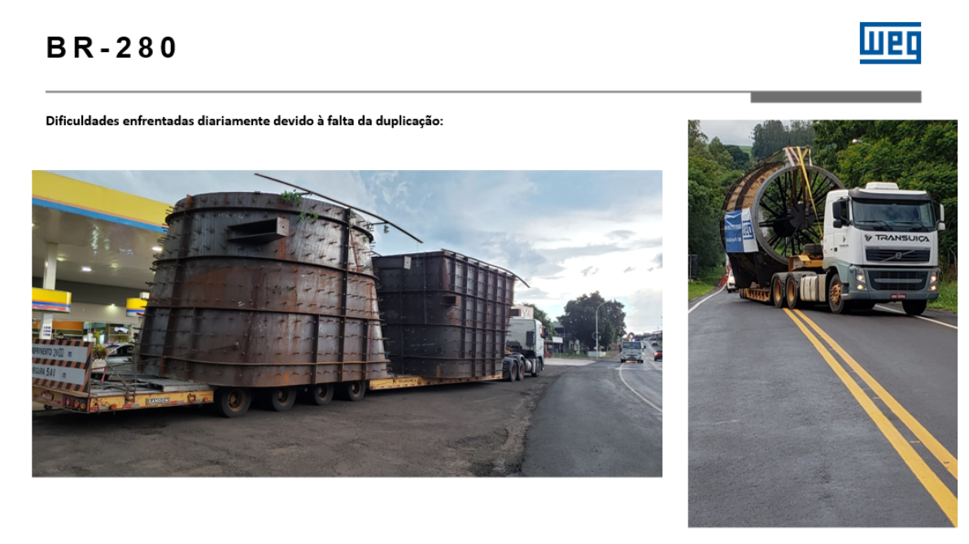
Dificuldades enfrentadas diariamente devido á falta da Duplicação

Slide 30
IV.
Corredor Logístico Rodoviário Intermodal
Sul de Santa Catarina
Trata-se de uma rodovia que liga a região Sul de Santa Catarina, desde o seu entroncamento com a BR 101, permitindo o acesso ao Porto de Imbituba por intermédio de segmento da BR 101/SC, no seu trecho Sul, e a conexão com a Fronteira da Argentina, na altura da cidade de São Borja/RS, passando em grande parte pelo território do Estado do Rio Grande do Sul.

Slide 31

Corredor Logístico Rodoviário Intermodal Sul de SC
BR 285
Ponto de fronteira
Alfandegado – Dionísio Cerqueira
Porto Itapoá
Porto São Francisco do Sul
Argentina
Porto Navegantes
Porto Itajaí
Fronteira com a Argentina
SC
Florianópolis
Dados Socioeconômicos:
Pop. em 2020: 549,3 mil
PIB em 2005: R$ 4,9 bilhões e em 2018: R$ 17,6 bilhões
PIB Ind. em 2005: R$ 1,4 bilhão e em 2018: R$ 4,0 bilhões
Exp. + Imp. em 2020: US$ FOB 629,8 milhões
Estabelecimentos em 2019: 17,4 mil
Estabelecimentos Inds. em 2006: 2,9 mil e em 2019: 4,3 mil
Trabalhadores em 2019: 152,8 mil
Arrecadação de Tributos Federais em 2020: R$ 2,7 bilhões
Arrecadação de ICMS em 2020: R$ 971 milhões
Movimentação de Teus no Porto de Imbituba em 2020: 51,8 mil
Movimentação de Cargas no Porto de Imbituba em 2020: 6 milhões de toneladas
Porto Imbituba
RS

Slide 32
V.
Corredor Logístico Rodoviário Intermodal
Litoral de Santa Catarina – BR 101/SC
Trata-se de rodovia concessionada no seu trecho norte desde o estado do Paraná até o município de Palhoça, e no trecho Sul de Palhoça até a divisa com o estado Rio Grande do Sul.
TRECHO NORTE – ARTERIS LITORAL SUL
Atualmente apresenta níveis de serviços críticos com gargalos substanciais, incorrendo na ineficiência e comprometimento da segurança. Certamente esta realidade se dá em função da fragilidade do plano de exploração proposto que apresenta várias deficiências, principalmente em não considerar a expansão das atividades econômicas do entorno, destacando a atividade crescente dos centros urbanos, movimentação turística, portos catarinenses e da atividade industrial, de comércio e serviços.

Slide 33
Propostas GPT Lote 7 – ANTT
Celeridade na análise e aprovação da proposta do Grupo Paritário de Trabalho das Rodovias Lote 7, da Agência Nacional de Transportes Terrestres – ANTT, conforme tabela abaixo:
 | Via | Área de Intervenção | Valor do Investimento em Obras
 | BR-101 | Biguaçu, São José, Palhoça | R$ 685.174.366,47
 | BR-101 | Piçarras a Itajaí | R$ 597.643.689,11
 | BR-101 | Garuva a Barra Velha | R$ 291.772.874,20
 | BR-101 | Itapema a Governador Celso Ramos | R$ 313.571.587,25
 | BR-101 | Trav. Balneário Camboriú | R$ 746.037.866,46
 | Total |  | R$ 2.634.200.383,49

Slide 34

V. Corredor Logístico Rodoviário Intermodal
Litoral de Santa Catarina – BR 101/SC
EM TODA A EXTENSÃO

Slide 35
VI.
Corredor Logístico Rodoviário Intermodal
Norte-Sul Catarinense
A BR 116 é a principal rodovia brasileira, sendo também a maior rodovia totalmente pavimentada do país.
Em Santa Catarina sua importância se deve por ser a alternativa para indústria madeireira localizada nas Regiões do Planalto Norte e Serra Catarinense, de conexão terrestre com os principais mercados de suprimento e distribuição do Norte e Sul do Brasil.
OBRAS BR 116: O Grupo Paritário de Trabalho (GPT) Arteris Planalto Sul, da ANTT, formado por representantes das Associações de Municípios do Planalto Norte (AMPLANORTE), da Região Serrana (AMURES) e Região do Contestado (AMURC), definiu alguns trechos a serem duplicados em um total de 78,8 km, em segmentos descontínuos, com estimativa de custo de cerca de R$ 1,2 bilhão (valores de 2017), incluindo as desapropriações.

Slide 36



Corredor Logístico Rodoviário Intermodal Norte-Sul de SC
BR 116
PR
Ponto de fronteira
Alfandegado – Dionísio Cerqueira
Porto Itapoá
Porto São Francisco do Sul
Argentina
Porto Navegantes
Porto Itajaí
SC
Florianópolis
Dados Socioeconômicos:
Pop. em 2020: 500,2 mil
PIB em 2018: R$ 16,1 bilhões
Exp. + Imp. em 2020: US$ FOB 830,7 milhões
Estabelecimentos em 2019: 14,0 mil
Trabalhadores em 2019: 122,4 mil
Arrecadação de Tributos Federais em 2020: R$ 1,5 bilhão
Arrecadação de ICMS em 2020: R$ 764,0 milhões
RS
Porto Imbituba
Fonte: FIESC – Elaboração e compilação FIESC/GETMS

Slide 37
VII.
Corredor Logístico Rodoviário
BR 282 – Trecho Lages à Florianópolis
PROPOSTA BR 282 + SEGURA E EFICIENTE
A FIESC desenvolveu o projeto BR 282 + Segura e Eficiente, em parceria com o DNIT/SC e a Polícia Rodoviária Federal de SC, com o objetivo de identificar segmentos da rodovia que demandam implantação de terceiras faixas para a melhoria da segurança e a fluidez.

Slide 38
Corredor Logístico Rodoviário
+ Segura e Eficiente
Ponto de fronteira
Alfandegado – Dionísio Cerqueira
Porto Itapoá
Porto São Francisco do Sul
Argentina
Porto Navegantes
SC
Porto Itajaí
Florianópolis
Lages
Dados Socioeconômicos:
Pop. em 2020: 1,4 milhão
PIB em 2018: R$ 51,5 bilhões
Exp. + Imp. em 2020: US$ FOB 1,9 bilhão
Estabelecimentos em 2019: 43,6 mil
Trabalhadores em 2019: 549,2 mil
Arrecadação de Tributos Federais em 2020: R$ 12,5 bilhões.
Arrecadação de ICMS em 2020: R$ 5,7 bilhões
Segmento Florianópolis- Lages:
Implantação de faixas adicionais em aclives da Rodovia (onde acontecem as ultrapassagens mais perigosas);
Readequações e melhorias em interseções;
Relocações de sarjetas de drenagens;
Reforço da sinalização horizontal e vertical.
Porto Imbituba

Slide 39
VII. Corredor Logístico Rodoviário
BR 282 – Trecho Lages à Florianópolis
Investimento estimado para execução das faixas
Adicionais Prioritárias
SUBTRECHOS |  | EXTENSÃO ESTIMADA (KM) | CUSTO ESTIMADO P/ KM | CUSTO TOTAL (ESTIMADO)
Acesso Santo Amaro da Imperatriz (km 23) | Acesso Rancho Queimado (km 58) | 11 | R$ 2.800.000,00 | R$ 30.800.000,00
Rancho Queimado (km 58) | Alfredo Wagner (km 103) | 5,4 | R$ 2.800.000,00 | R$ 15.120.000,00
 | TOTAL | 16,4 |  | R$ 45.920.000,00
SC
Adicionais Sugeridas
SUBTRECHOS |  | EXTENSÃO ESTIMADA (KM) | CUSTO ESTIMADO P/ KM | CUSTO TOTAL (ESTIMADO)
Acesso Santo Amaro da Imperatriz (km 23) | Acesso Rancho Queimado (km 58) | 30,5 | R$ 2.800.000,00 | R$ 85.400.000,00
Rancho Queimado (km 58) | Alfredo Wagner (km 103) | 14,9 | R$ 2.800.000,00 | R$ 41.720.000,00
Alfredo Wagner (km 103) | Acesso Rio Rufino (km 167) | 7,6 | R$ 2.800.000,00 | R$ 21.280.000,00
Acesso Rio Rufino (km 167) | Lages (km 213) | 15,9 | R$ 2.800.000,00 | R$ 44.520.000,00
 | TOTAL | 68,9 |  | R$ 192.920.000,00

Slide 40
VIII.
Melhorias e Manutenção Preventiva e Rotineira
das Rodovias Federais Catarinenses
PRESERVAÇÃO DO PATRIMÔNIO
Santa Catarina possui uma malha de rodovias federais importante para a logística de suprimento e distribuição, permitindo o acesso tanto para a Argentina, como aos centros urbanos, de produção, aos portos e a navegação de longo curso e a cabotagem e ainda aos principais mercados domésticos.
No contexto, esta malha viária exige investimentos em melhorias e na manutenção preventiva e rotineira. Programas como o CREMA do Governo Federal são essenciais para preservação deste patrimônio. Cabe ressaltar que medidas para o incentivo à educação no trânsito por parte do governo federal também são essenciais.

Slide 41
VIII. Melhorias e Manutenção Preventiva e Rotineira das Rodovias Federais Catarinenses
A precariedade destas rodovias implica em acidentes e óbitos, além do comprometimento da eficiência, e por consequência a competitividade industrial e do setor produtivo em geral.
2019
Acidentes de Trânsito em Santa Catarina
Maior quantidade de Acidentes e Mortes
Trecho da
BR 101 em SC
2º maior
índice nacional
354 acidentes
para cada
100 km
Fonte: Publicação Acidentes nas Rodovias Federais Brasileiras – CNT
Elaboração e compilação: FIESC/GETMS

Slide 42
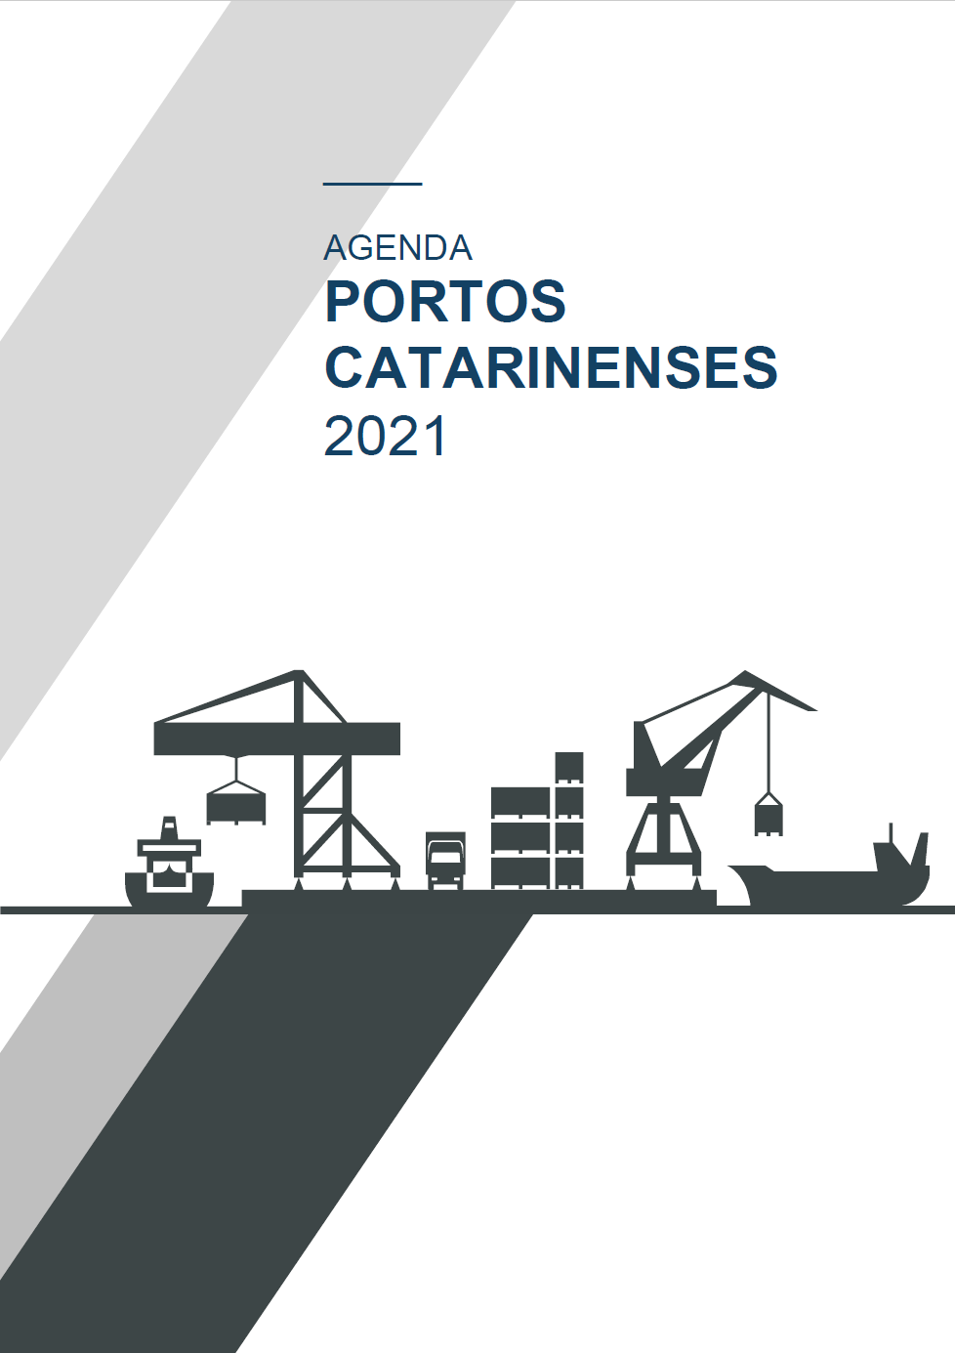
IX.
Agenda Portos 2021 – 2024
A atividade portuária catarinense gera emprego, renda e circulação da economia do Estado e das cidades do entorno, assim como para as cadeias de suprimento e distribuição da produção industrial, tanto via cabotagem quanto via navegação de longo curso.
É um dos mais importantes complexos portuários da América do Sul, pela movimentação de contêineres e eficiência. Movimenta cargas da região Sul e Sudeste, constituindo um hub logístico estratégico para a movimentação da carga de valor e maior e melhor inserção do Brasil no comércio internacional.

Slide 43

IX. Agenda Portos 2021-2024
DESTAQUE DOS PORTOS DE
SANTA CATARINA – 2020
Movimentação
Portos Catarinenses
Movimentação do
Porto de Paranaguá/PR
51,7 milhões
de toneladas
52,2 milhões de toneladas
Com esse volume de cargas os Portos de Santa Catarina praticamente se igualaram a movimentação do Porto de Paranaguá.
Fonte: ANTAQ
Elaboração e compilação: FIESC/GETMS

Slide 44
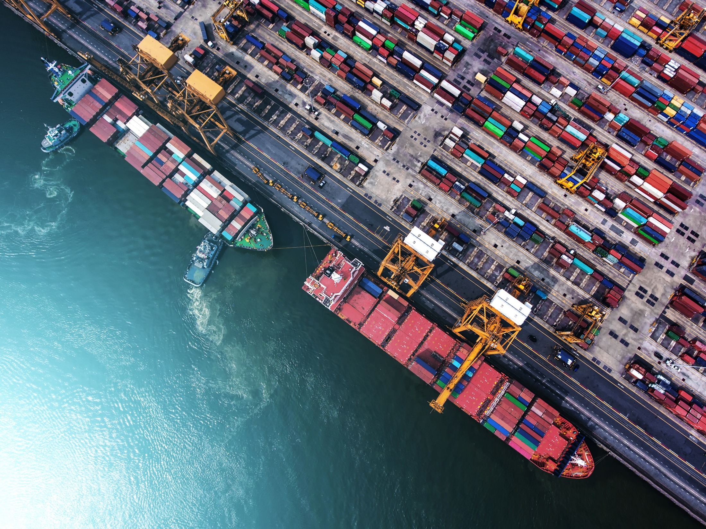

Dragagem Portos Catarinenses
Complexo Portuário da Baía da Babitonga
Portos de São Francisco do Sul e Itapoá
  Dragagem de Aprofundamento do Canal Externo e Interno para 16m e retificação de uma curva;
  Projeto e Execução de Derrocagem de Rocha, junto ao berço 101 e da laje do barata.
Complexo Portuário do Rio Itajaí
Portos de Itajaí e Navegantes
  Segunda Etapa da Nova Bacia de Evolução e aprimoramento do Canal de Acesso.

Slide 45
X.
Aeroportos Catarinenses
Atualizar o Plano Aeroviário Catarinense, elaborado na década de 90, e definir uma política para o transporte aéreo de cargas e passageiros, considerando a intermodalidade e o desenvolvimento da aviação regional. Acreditamos que a metodologia do PNL pode ser um instrumento importante para a qualidade deste plano.
Destacamos a necessidade de garantir os investimentos privados no Aeroportos de Chapecó, Navegantes, Joinville e Florianópolis. E ressaltamos também a relação de investimento necessários para os Aeroportos de Caçador, Jaguaruna, Correa Pinto e Joaçaba.

Slide 46
Aeroportos Regionais Estratégicos em SC
Ponto de fronteira
Alfandegado – Dionísio Cerqueira
Porto Itapoá
Aeroporto de Joinville
Porto São Francisco do Sul
Aeroporto de Caçador
Argentina
Aeroporto de Chapecó
Aeroporto de Navegantes
Porto Navegantes
Aeroporto de Joaçaba
SC
Porto Itajaí
Aeroporto de Correia Pinto
Aeroporto de Florianópolis
Obras:
Novo Plano Aeroviário
Ampliação de Pistas
Novos terminais de Passageiros
Novos Acessos Rodoviários
Novos Terminais de Cargas
Florianópolis
Administração Privada
Porto Imbituba
Administração Pública Estadual
Aeroporto de Jaguaruna
Em processo de Concessão
Fonte: FIESC – Elaboração e compilação FIESC/GETMS

Slide 47
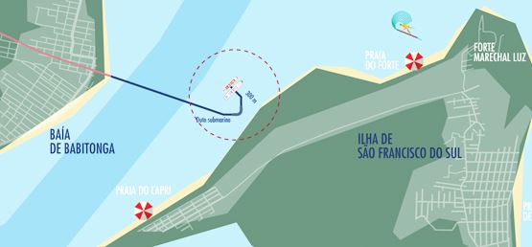
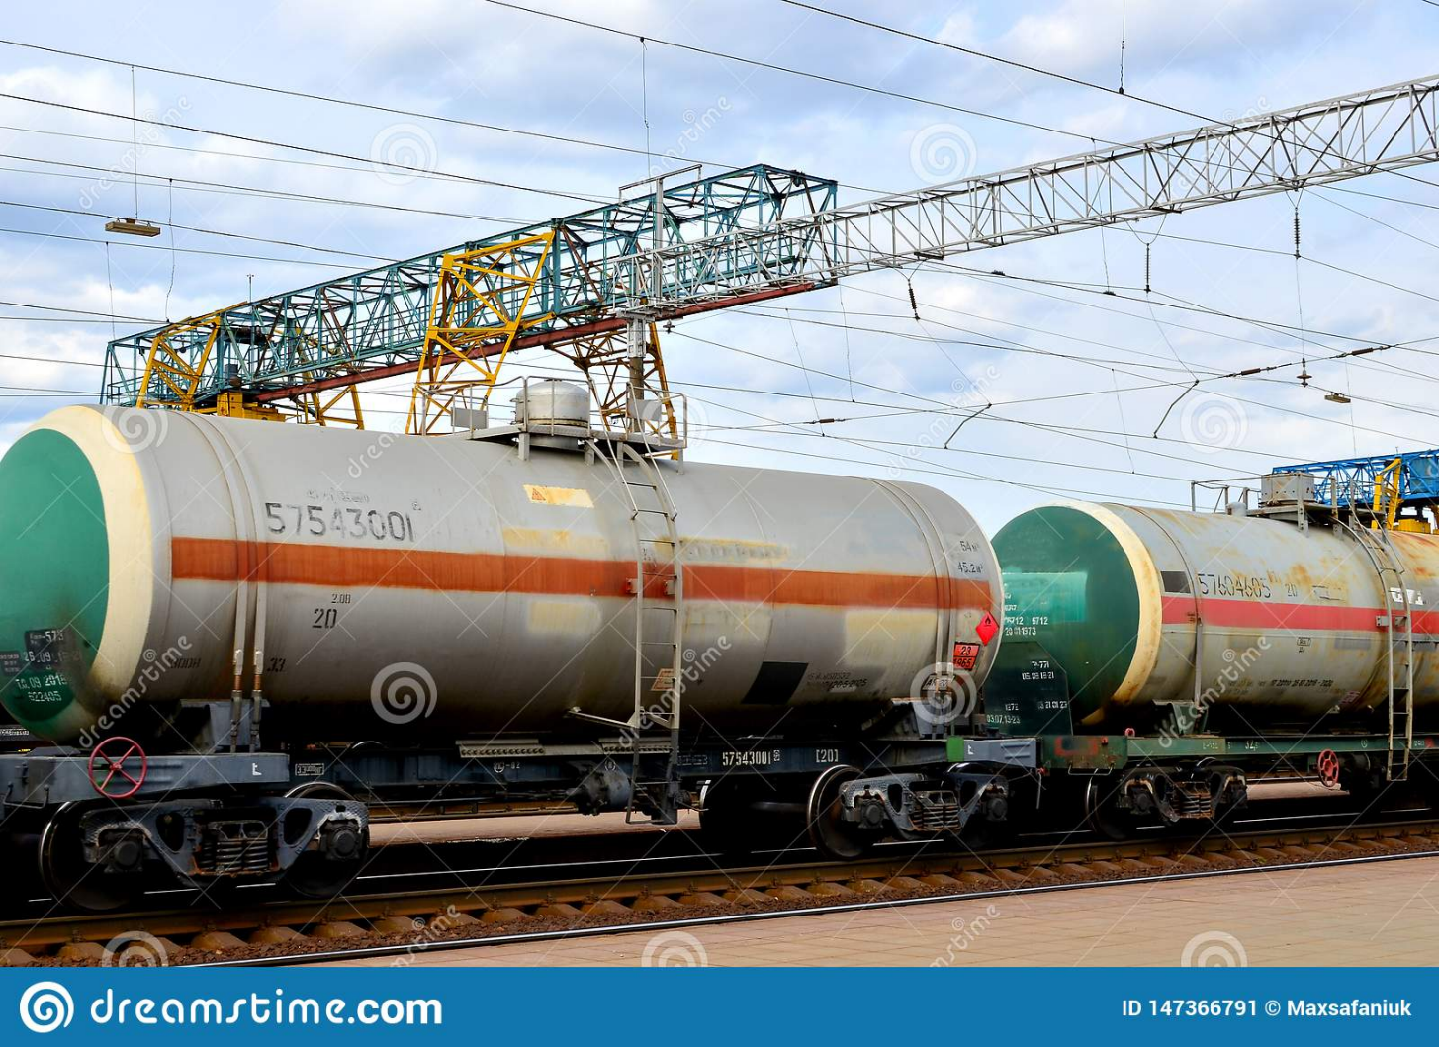
XI.
Modal Dutoviário- Terminal de Gás Natural Liquefeito (GNL) na Baía da Babitonga
Terminal Gás Sul (TGS)
Investimento Privado
Localização: O TGS ficará atracado na Baía Babitonga, na região do Sumidouro, a cerca de 300 metros da costa.
Função: receber e armazenar gás natural liquefeito (GNL) de navios metaneiros e restaurá-lo à forma gasosa, tornando o combustível apto aos diversos usos..
Distribuição: o gás natural será transportado por um gasoduto submarino a ser instalado na Baía Babitonga. Esse gasoduto vai aflorar no Pontal, município de Itapoá, e seguirá por terra até Garuva, num trecho de 31 km, onde irá se conectar ao gasoduto Bolívia-Brasil (GASBOL).
Oferta de gás: o TGS garantirá o aumento da oferta deste combustível em mais de 175% no Estado.
Investimentos previstos: R$ 400 milhões.

Slide 48
XII.
Suprimento de Gás para o Planalto, Oeste
e Serra Catarinense
A atual infraestrutura de suprimento de gás não atende a região da Serra Catarinense incluindo o Planalto (região central) e Oeste. Estas regiões agregam um importante complexo industrial. A proposta é avaliar a possibilidade de permitir o transporte do GNL via Complexo Ferroviário Multimodal Catarinense (mencionado no item I) para suprir a região. Outras fontes de suprimento ou projetos também deverão ser objeto de avaliação, considerando a maior viabilidade. A SC Gás (companhia de Gás do Estado) reúne várias propostas neste sentido.

Slide 49
CONFIGURAÇÃO
INDUSTRIAL
CATARINENSE
_{COMPLEXO AGROINDUSTRIAL}
_{(alimentos e bebidas)}
_{130,3} Mil Trabalhadores e 4,1 Mil Indústrias
Maior produtor e exportador de suínos do BR.
2º maior produtor e exportador de frango do BR.
_{COMPLEXO FLORESTAL}
(mobiliário, madeira, papel e celulose)
_{88,1 Mil Trabalhadores}
_{5.624 Indústrias}
_{1º maior polo de móveis de SC}
_{2º maior polo de madeira de SC}
_{3º maior polo de papel de SC}
UMA COMPLEXA
CADEIA LOGÍSTICA!!!!!
Fonte: IBGE, MT-Rais 2019, Acate e MDIC – Elaboração e compilação FIESC/GETMS

Slide 50
Federação das Indústrias do
Estado de Santa Catarina
Rodovia Admar Gonzaga, 2765 Itacorubi - 88034-001 - Florianópolis, SC

